Slide 1

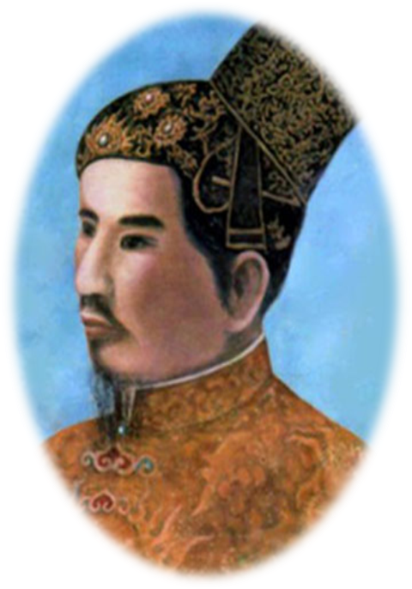
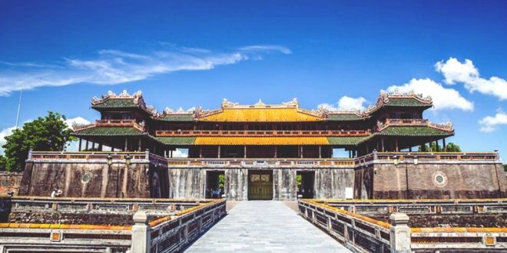

CHƯƠNG 7: VIỆT NAM TỪ ĐẦU THẾ KỈ XIX ĐẾN ĐẦU THẾ KỈ XX
BÀI 16
VIỆT NAM DƯỚI THỜI NGUYỄN (NỬA ĐẦU THẾ KỈ XIX

Slide 2
TIẾN TRÌNH BÀI HỌC
01
Nhà Nguyễn thành lập và củng cố quyền thống trị
02
Tình hình kinh tế, xã hội Việt Nam nửa đầu thế kỉ XIX
02
Sự phát triển của văn hóa Việt Nam nửa đầu thế kỉ XIX

Slide 3
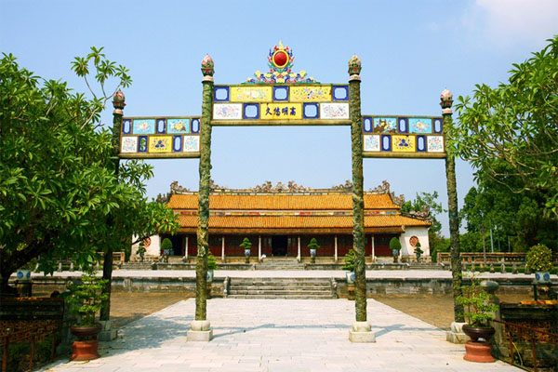
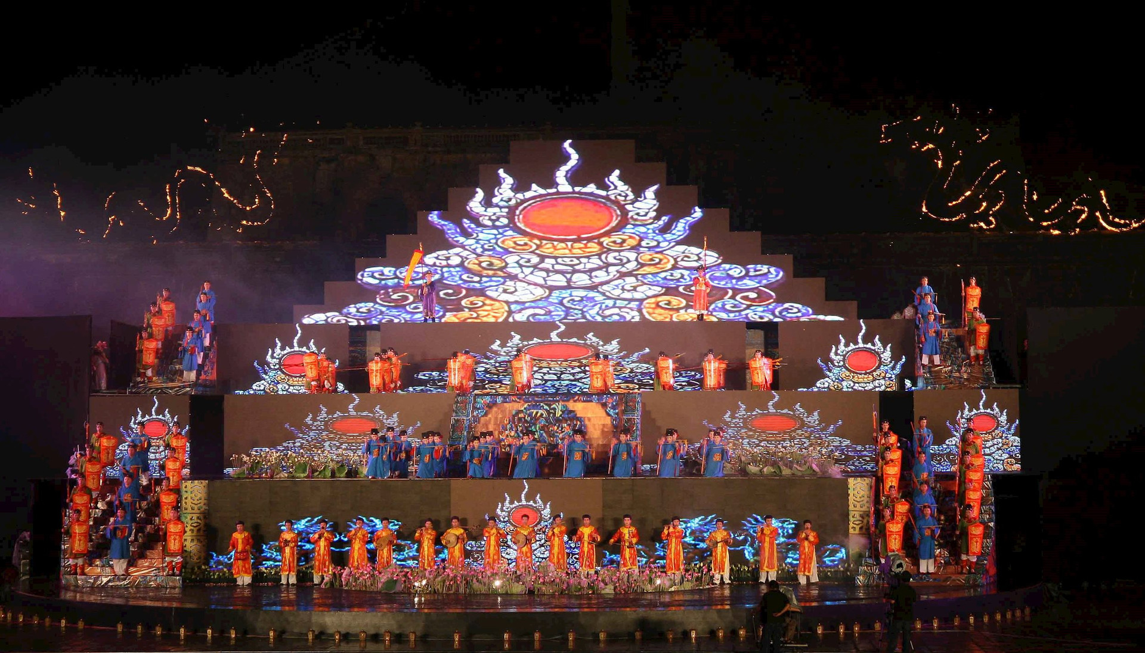
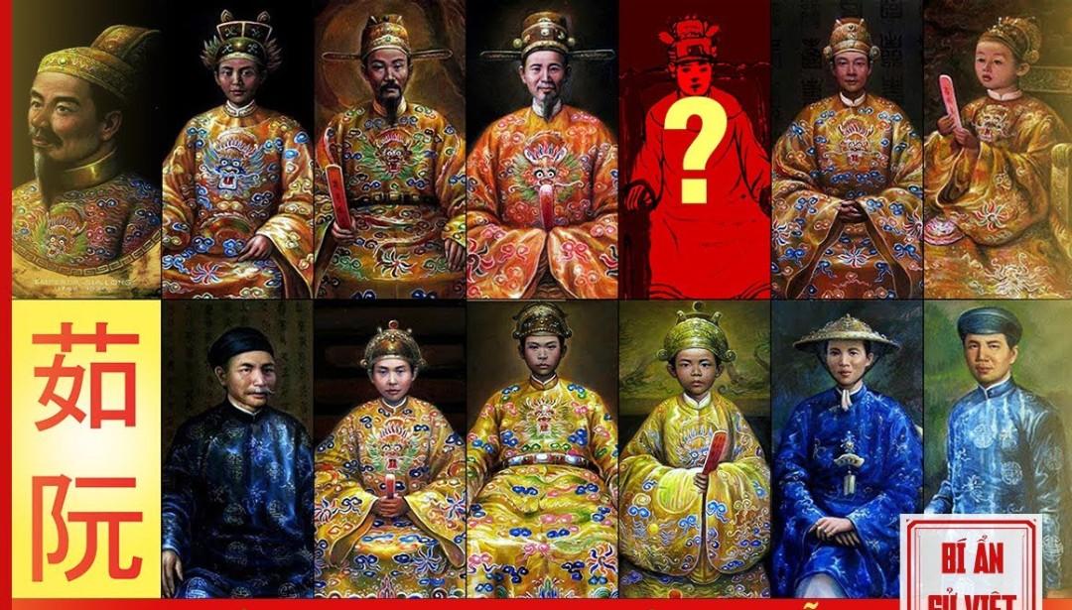

MỞ ĐẦU
HOẠT ĐỘNG CÁ NHÂN
Những hình ảnh sau đây nhắc đến triều đại phong kiến nào? Em hãy cho biết một số đóng góp của triều đại đó trong lịch sử dân tộc.

Slide 4


1. Nhà Nguyễn thành lập và củng cố quyền thống trị
a. Sự thành lập vương triều Nguyễn
Hoạt động cá nhân
Em hãy đọc tư liệu SGK tr.69, hoàn thành phiếu học tập 5W1H về sự thành lập vương triều Nguyễn?

Slide 5
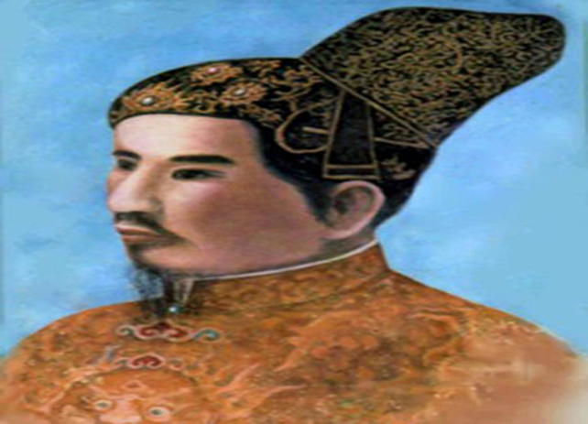

Sự thành lập vương triều Nguyễn
Phú Xuân (Huế)
Triều Nguyễn thành lập
Kinh đô
Sự kiện
Người sáng lập
Thời gian
Nguyễn Ánh
1802
Quá trình thành lập
Nguyên nhân
Địa chủ Gia Định ủng hộ, Nguyễn Ánh đánh bại VT Tây Sơn
Nhà Tây Sơn suy yếu sau khi vua Quang Trung qua đời.

Slide 6
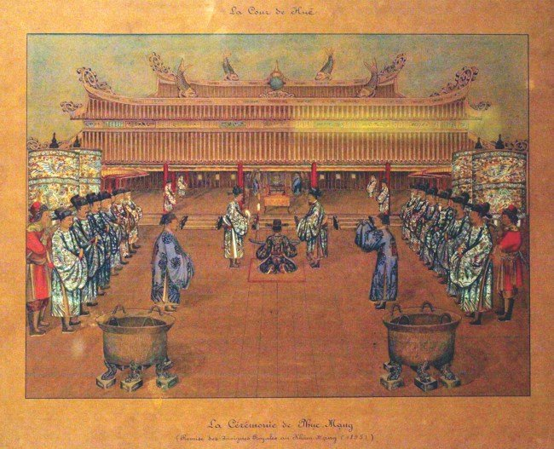
Lễ phục mạng (nghi thức thường triều của nhà nước quân chủ thời Nguyễn (tranh vẽ cuối thế kỉ XIX của Nguyễn Văn Nhân

Slide 7

1. Nhà Nguyễn thành lập và củng cố quyền thống trị
b. Nhà Nguyễn củng cố quyền thống trị
Hoạt động nhóm
Lớp chia 3 nhóm thiết kế sơ đồ tư duy tìm hiểu các nội dung sau:
Nhóm 1
Luật pháp
Nhóm 2
Bộ máy nhà nước
Nhóm 3
Đối ngoại

Slide 8







Luật pháp triều Nguyễn
Hoàng Việt luật lệ
(398 điều, 7 chương)
Đặt cơ sở pháp lí cho nhà nước quân chủ
Mục đích
Bảo vệ quyền uy tuyệt đối của nhà vua
Nội dung
Củng cố trật tự phong kiến
Trấn áp mọi âm mưu chống phá chính quyền

Slide 9
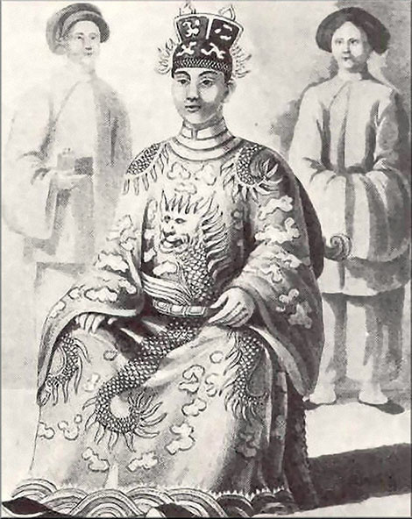
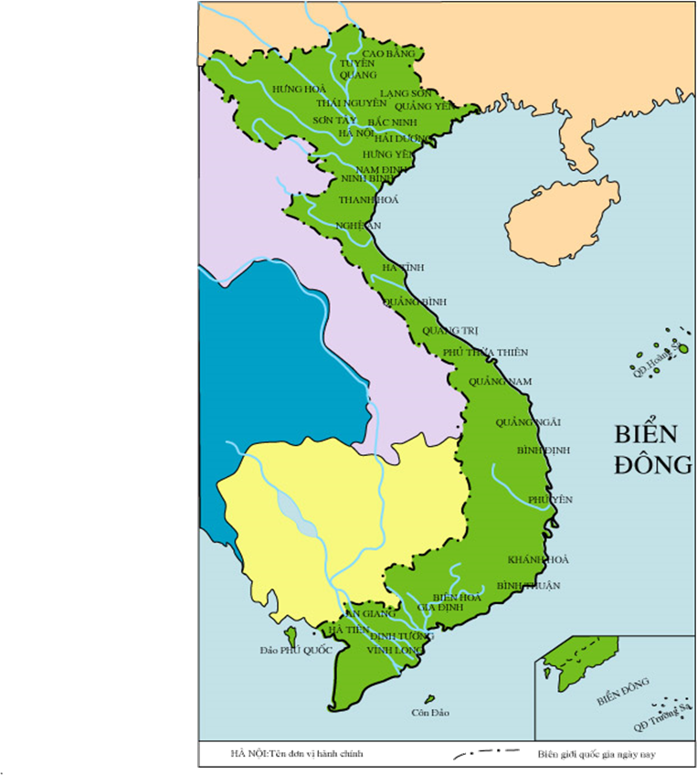
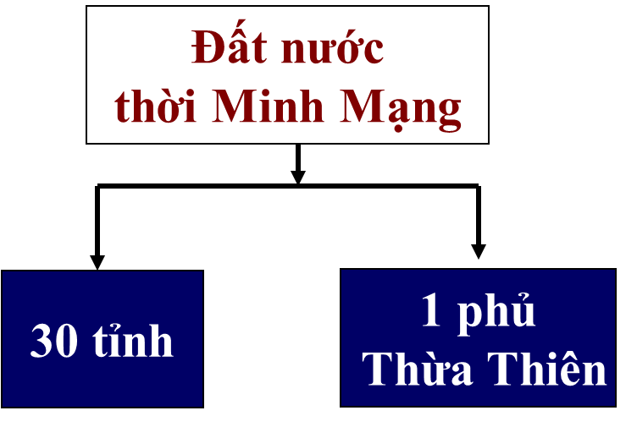
Bộ máy nhà nước triều Nguyễn
- Cuộc cải cách Minh Mạng (1831 – 1832), bộ máy quản lí nhà nước từ TW xuống địa phương càng được hoàn thiện.

Slide 10
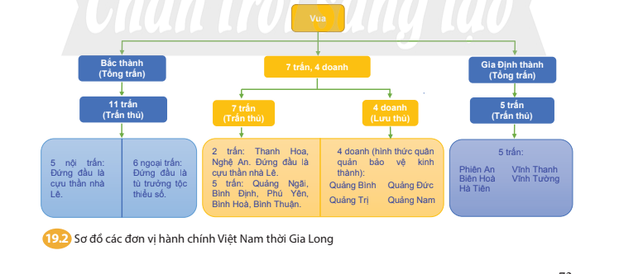

Slide 11










Chính sách đối ngoại
Chính sách ngoại giao mềm dẻo: nhà Thanh
Triều Nguyễn
Bế quan tỏa cảng
Các nước phương Tây
Chính sách cấm đạo
Gây nhiều hệ lụy
Câu chuyện “Chiếc đèn dầu lộn ngược” và sự suy thoái của triều Nguyễn

Slide 12
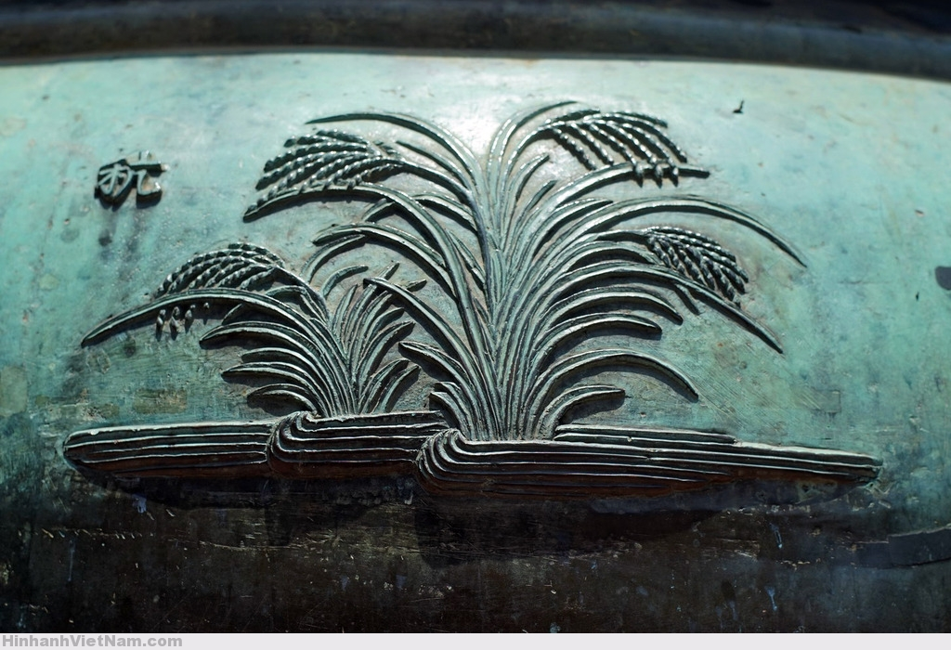
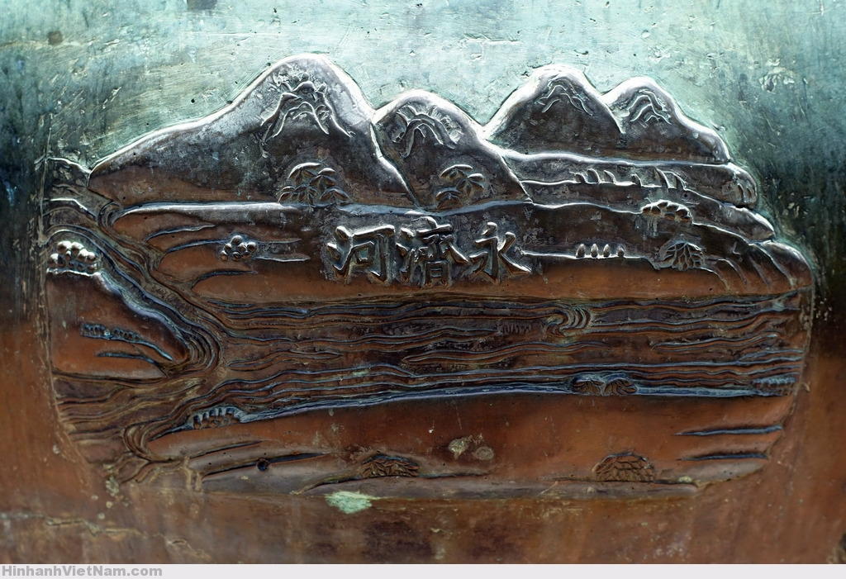
2. Tình hình kinh tế, xã hội Việt Nam nửa đầu thế kỉ XIX
a. Kinh tế
Hoạt động cặp đôi
Nêu những nét chính về tình hình nông nghiệp (bàn lẻ), thủ công nghiệp, thương nghiệp (bàn chẵn)
Hình tượng cây lúa nước - cây lương thực chính của Việt Nam được khắc trên Cửu đỉnh thời Nguyễn
"Kênh Vĩnh Tế, biển Hà Tiên,
Ghe thuyền xuôi ngược, bán buôn dập dìu".

Slide 13
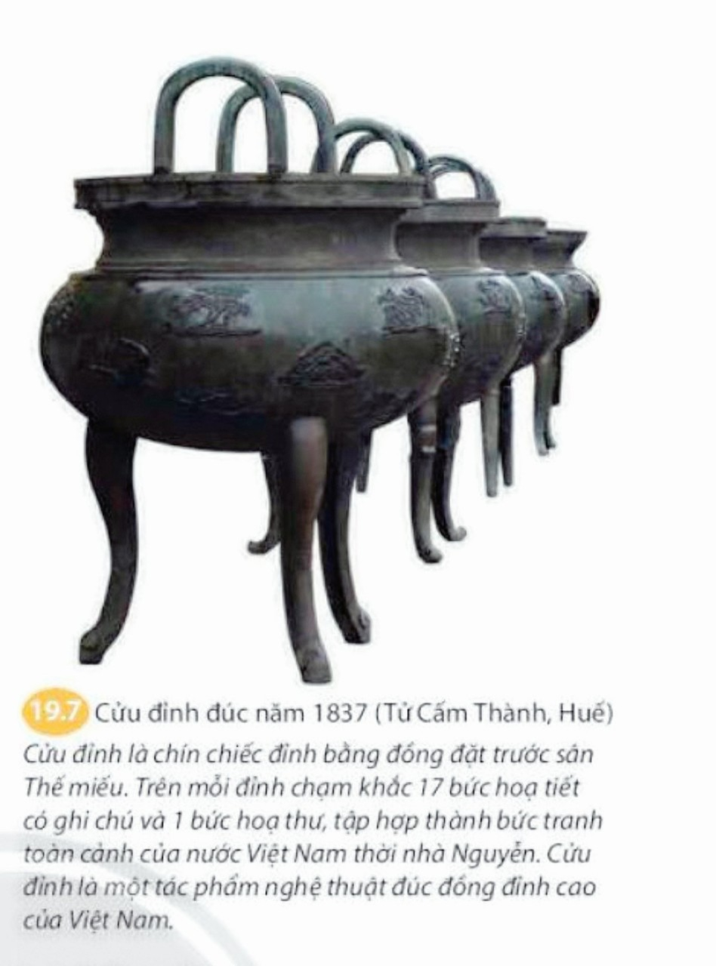
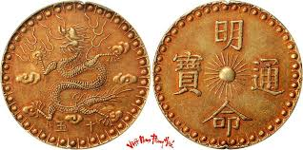
Các sản phẩm thủ công tinh xảo
Đồng tiền Minh Mạng thông bảo

Slide 14
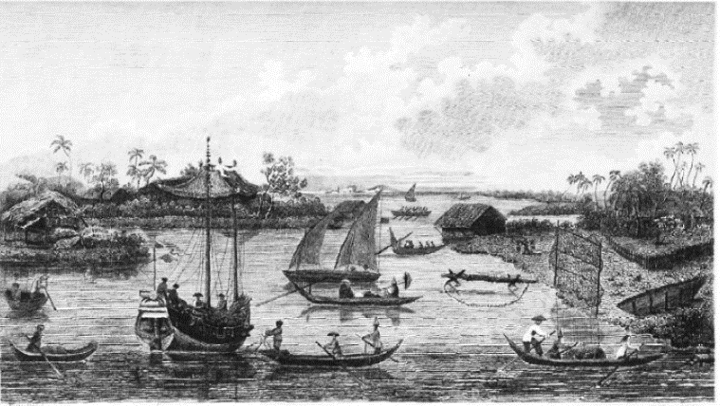
Cảnh buôn bán trên sông Đồng Nai khoảng năm 1820 (tranh vẽ trong Lịch sử một chuyến đi tới Biển Đông của Giôn Oai, Bô-xtơn (1823), tr.211, Thư viện Đại học Ha-vớt)
Hoạt động ngoại thương nhộn nhịp

Slide 15










KINH TẾ VIỆT NAM ĐẦU XIX
Thủ công nghiệp, thương nghiệp
Kĩ thuật được cải tiến
Nông nghiệp
Nghề khai mỏ được đẩy mạnh
Tổ chức khai hoang
Buôn bán mở rộng
Di dân lập ấp (Tiền Hải, Kim Sơn)
Lập đồn điền
Hạn chế
Hạn chế
Nhà nước quy định ngặt nghèo
Chính sách bế quan tỏa cảng
Địa chủ chiếm đoạt ruộng đất của nông dân
Bắt thợ giỏi làm trong quan xưởng
Lũ lụt, hạn hán thường xuyên
Nhiều ngành nghề, đô thị bị sa sút

Slide 16
2. Tình hình kinh tế, xã hội Việt Nam nửa đầu thế kỉ XIX
b. Xã hội
Năm 827, vua Minh Mạng đã nhận xét về quan lại “coi chơi pháp luật như hư văn, … chỉ cốt lấy tiền, không được thì buộc vào tội”.
(Quốc sử quán triều Nguyễn, Đại Nam thực lục, tập 2. NXB Giáo dục, Hà Nội, 2007, tr. 616)
Hoạt động cá nhân
Nêu những nét nổi bật về tình hình xã hội thời Nguyễn nửa đầu thế kỉ XIX. Số lượng cuộc khởi nghĩa nổ ra gợi cho em suy nghĩ gì?
1. “Tính chung từ thời đầu Gia Long (năm 1802) đến thời Tự Đức (1862) có khoảng 405 cuộc nổi dậy của nông dân chống triều đình”.
(Theo Phan Huy Lê (Chủ biên) Lịch sử Việt Nam, Tập II, Sđd, tr.755 – 756)

Slide 17




TÌNH HÌNH XÃ HỘI THỜI NGUYỄN
ĐẦU THẾ KỈ XIX
Nguyên nhân
Đời sống nhân dân cơ cực, mẫu thuẫn xã hội => bùng nổ các cuộc nổi dậy của nhân dân
Lực lượng
Nông dân, thợ thuyền, binh lính, nhà nho, dân tộc thiểu số…
Notes

Slide 18
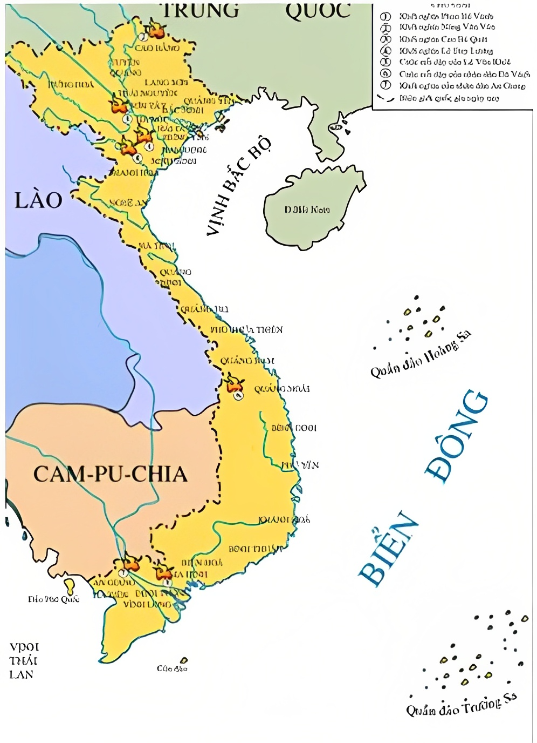
Bảng. Các cuộc khởi nghĩa tiêu biểu dưới thời Nguyễn
Thời gian | Cuộc khởi nghĩa | Địa bàn | Kết quả
1821 1827 | Phan Bá Vành | Nam Định, Thái Bình | Thất bại
1832 1838 | Lê Duy Lương | Hòa Bình Thanh Hóa
1833 1835 | Nông Văn Vân | Tuyên Quang
 | Lê Văn Khôi | Gia Định
1854 1856 | Cao Bá Quát | Hà Nội
Lược đồ. Các cuộc khởi nghĩa tiêu biểu dưới thời Nguyễn

Slide 19
TÌNH HÌNH XÃ HỘI THỜI NGUYỄN
ĐẦU THẾ KỈ XIX
Các phong trào tiêu biểu
- KN Phan Bá Vành (1821 – 1827) ở Thái Bình
- KN Lê Duy Lương (1833) ở Ninh Bình
- KN Nông Văn Vân (1833 - 1835) ở Cao Bằng
- KN Cao Bá Quát (1854 - 1856) ở Hà Nội

Slide 20

LUYỆN TẬP
Hoạt động cá nhân
Lập bảng thống kê về một số thành tựu tiêu biểu dưới thời Nguyễn
Lĩnh vực
Thành tựu
Hành chính
Luật pháp
Kinh tế
Văn hóa

Slide 21

VẬN DỤNG
Em hãy tìm hiểu và giới thiệu về những thành tựu văn hóa dưới thời Nguyễn được UNESCO ghi danh là Di sản văn hóa thế giới.

Slide 22


